Slide 1




TIẾNG VIỆT
LỚP 3
NĂM
BÀI 9: NHỚ - VIẾT:
ĐI HỌC VUI SAO.

Slide 2







Thứ hai ngày 7 tháng 10 năm 2024
Tiếng Việt
Trò chơi: Truyền điện.
* Tìm các từ có âm đầu ch/ tr.

Slide 3
Tiếng Việt
Nhớ - viết: Đi học vui sao.
Sáng nay em đi học
Bình minh nắng xôn xao
Trong lành làn gió mát
Mơn man đôi má đào.
Lật từng trang sách mới
Chao ôi là thơm tho
Này đây là nương lúa
Dập dờn những cánh cò.
Bao nhiêu truyện cổ tích
Cũng có trong sách hay
Cô dạy múa, dạy hát
Làm đồ chơi khéo tay.
* Luyện viết từ khó:
- Nắng, làn, dập,khéo,…
- Bài viết có những chữ nào cần phải viết hoa?
* Tất cả chữ cái đầu mỗi câu thơ.

Slide 4


Viết bài

Slide 5

Soát lỗi

Slide 6










2
Luyện tập

Slide 7
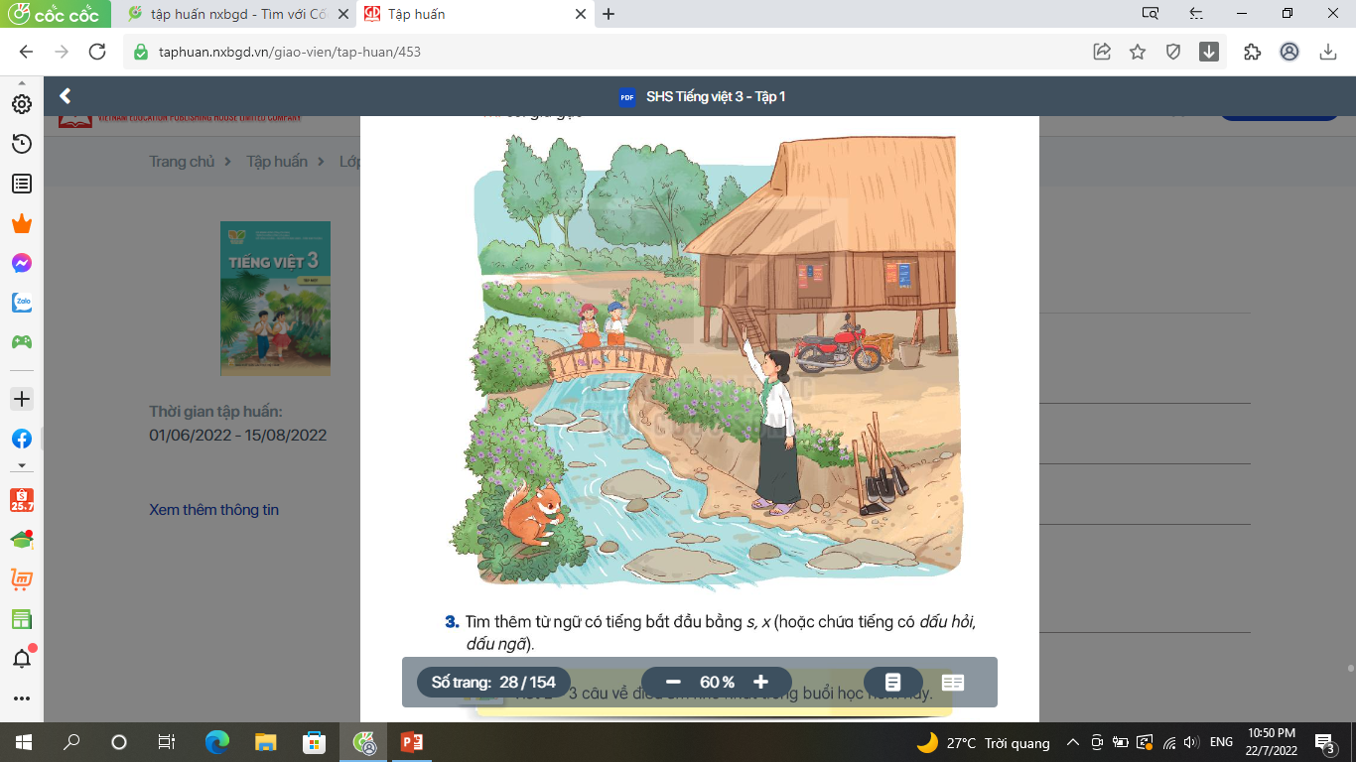
Tiếng Việt
Nhớ - viết: Đi học vui sao.
2. Quan sát tranh, tìm và viết từ ngữ chỉ sự vật theo yêu cầu a hoăc b
Từ ngữ chứa tiếng bắt đầu bằng s hoặc x
M: dòng suối
* bờ suối, nhà sàn, xe máy, con sóc, cái xẻng, hòn sỏi, ống xả, cái sọt…..
b. Từ ngữ chứa tiếng có dấu hỏi hoặc dấu ngã
M: cối giã gạo
* cái xẻng, cửa ra vào, cửa sổ, cầu thang gỗ, bạn nữ, mũ, khăn thổ cẩm, …
3. Tìm thêm từ ngữ có tiếng bắt đầu bằng s,x ( hoặc chứa tiếng có dấu hỏi, dấu ngã)

Slide 8


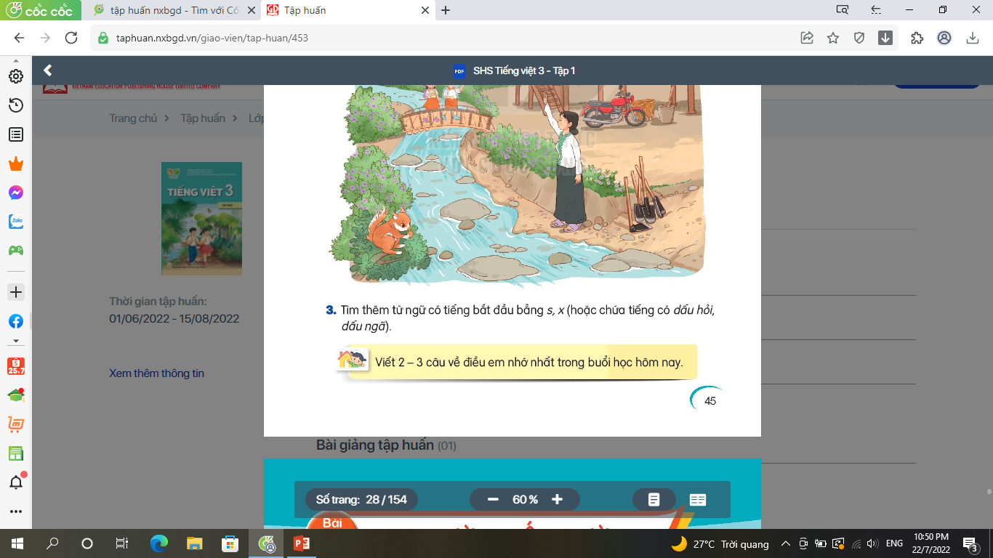


Tiếng Việt
Nhớ - viết: Đi học vui sao.
Viết 2-3 câu về điều em nhớ nhất trong buổi học hôm nay.

Slide 9




